Slide 1
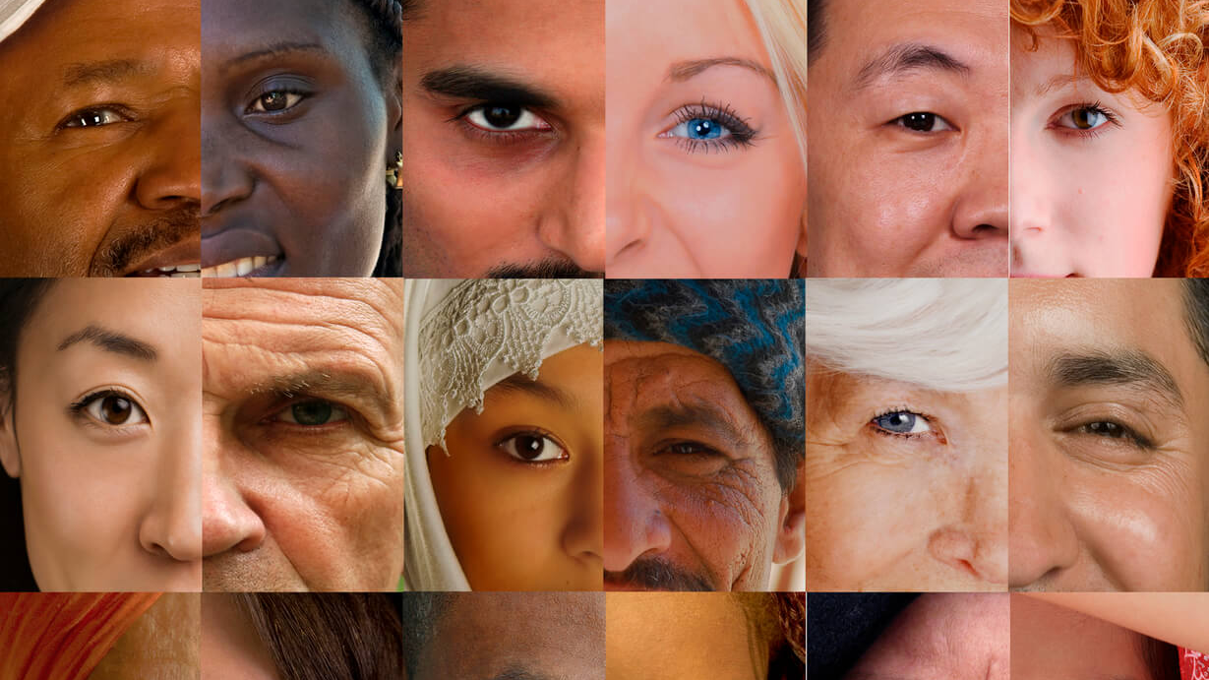

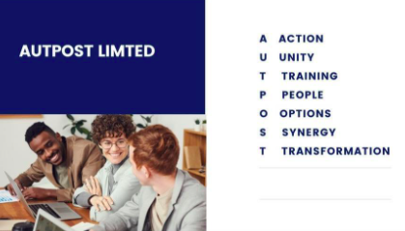

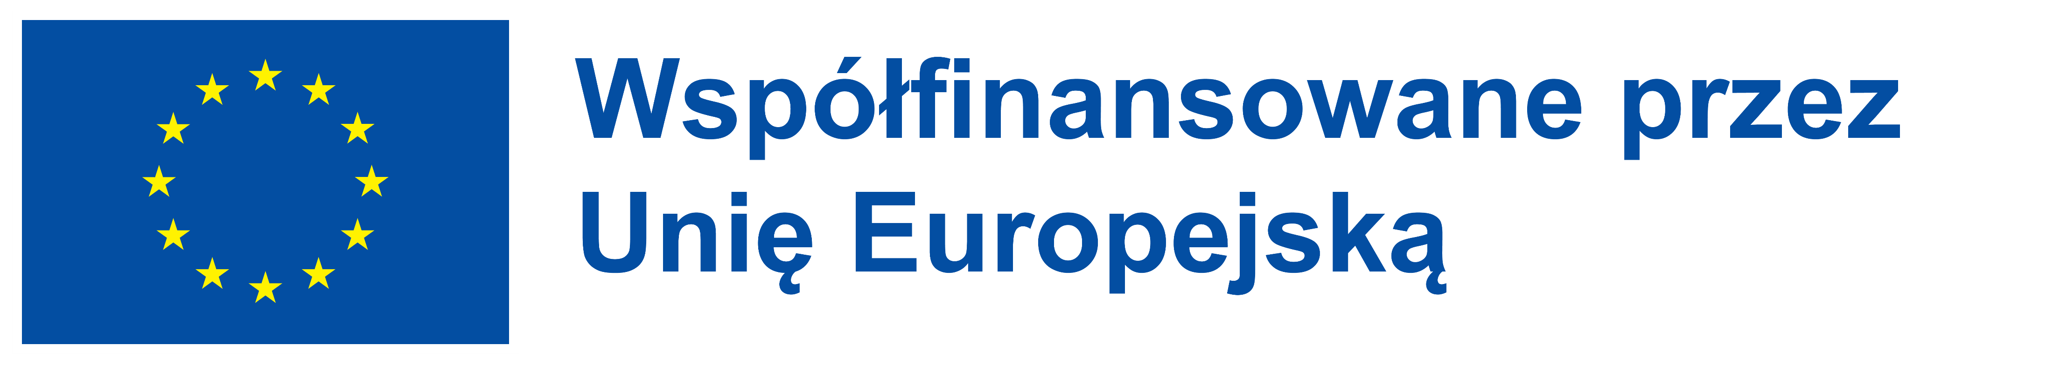
WIELOKULTUROWOŚĆ i grupy zagrożone wykluczeniem społecznym

Slide 2
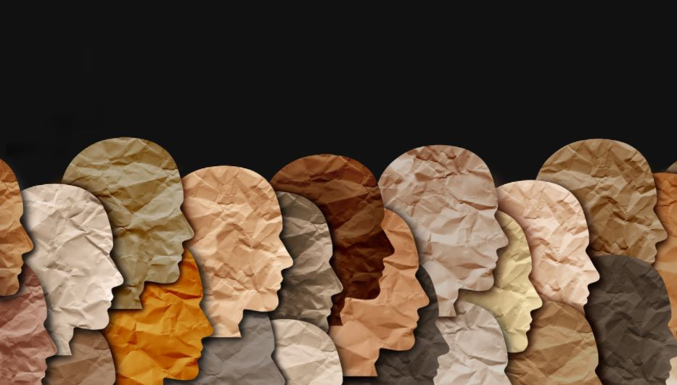
WIELOKULTUROWOŚĆ
Koncepcja wielokulturowości zakłada, że tożsamości indiwidualnych osób oraz grup kulturowych powinne być szanowane, promowane i uznawane w społeczeństwie.
Wielokulturowość ma na celu rozwiązanie problemów spowodowanych marginalizacją mniejszości i różnorodnością kulturową.
Migracja ekonomiczna stała się bardziej powszechna i wiele krajów przestało być monokulturowych. Upadek komunizmu był również historycznym punktem zwrotnym w różnorodności.

Slide 3
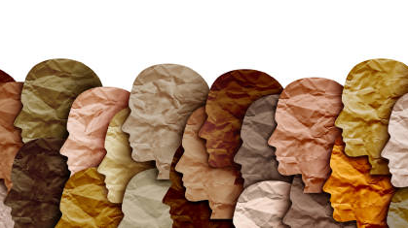
WIELOKULTUROWOŚĆ
Wielokulturowość może przybierać formę żądania szczególnej ochrony prawnej dla określonych grup kulturowych, uznania wkładu w życie kulturalne całego środowiska politycznego, lub zapewnienia autonomicznej władzy rządzenia poszczególnym kulturom.
Wielokulturowość jest zarówno reakcją na fakt istnienia wielu różnych kultur we współczesnych demokracjach, jak i remedium na historyczną marginalizację, uprzedzenia i prześladowania niektórych grup kulturowych.
Członkowie większości współczesnych demokracji reprezentują różnorodne perspektywy kulturowe, zachowania i wkład społeczny. W przeszłości wiele mniejszościowych grup kulturowych zostało wykluczonych lub ich tożsamość została zmniejszona.
Zachowując tolerancję dla ich różnic i powstrzymując się od nawoływania do ich asymilacji w dominującej kulturze, wielokulturowość ma na celu uwzględnienie opinii i wkładu społecznego oraz innych elementów społeczeństwa.

Slide 4
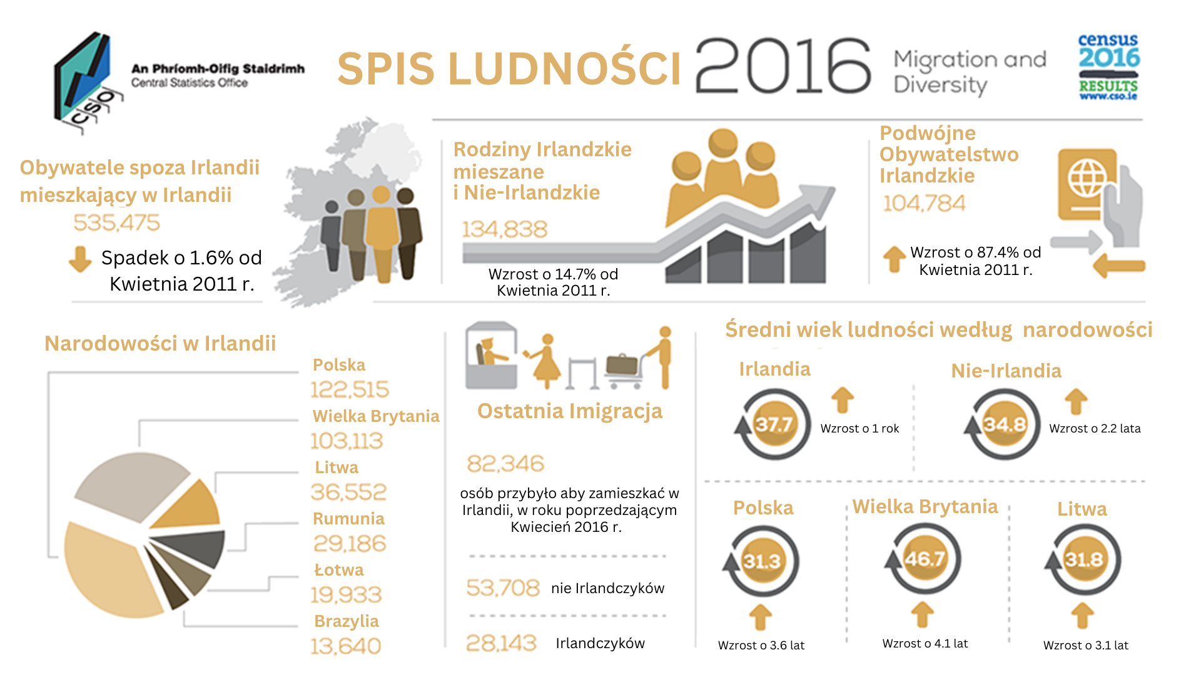
Źródło: https://www.cso.ie/en/releasesandpublications/ep/p-cp7md/p7md/p7anii/

Slide 5
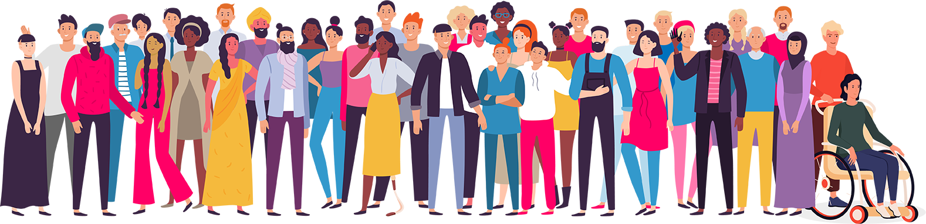
TOŻSAMOŚĆ
Kultura wpływa na ich tożsamość osobistą, polityczną i społeczną, a także inne aspekty tożsamości. Wielokulturowość uznaje i przyjmuje pogląd, że kultura jest podstawą tożsamości społecznej i politycznej jednostki.
Wielokulturowość jest kształtowana przez politykę tożsamości, której celem jest powstrzymanie marginalizacji społeczności poprzez redefinicję tożsamości z dala od szkodliwych stereotypów kulturowych. Osiąga się to poprzez ponowne zdefiniowanie zbiorowej tożsamości.
Doskonałą ilustracją tego przeformułowania był nacisk na grupy mniejszościowe które były marginalizowane w latach 60. i 70. XX wieku. Przez te dziesięciolecia doświadczyliśmy ruchu na rzecz praw LGBTQ+, Black Power i drugiej fali feminizmu.

Slide 6
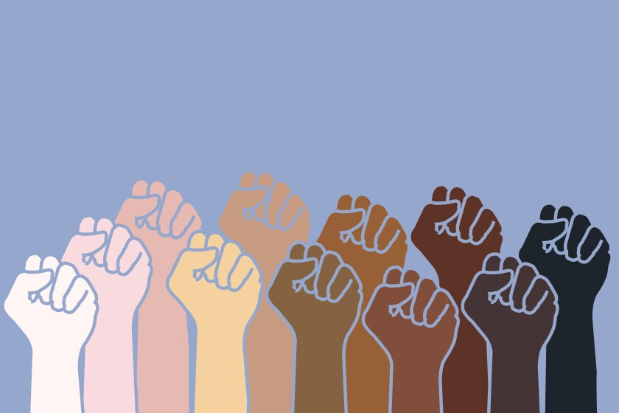
rasa
„Kategoria ludzi, którzy mają pewne wyróżniające cechy fizyczne”
Rasa to kategoryzacja ludzi na grupy, które są zwykle uważane za unikalne w ramach określonej kultury na podstawie wspólnych cech fizycznych lub społecznych.
Wyrażenie to po raz pierwszy stało się powszechnie używane w XVI wieku na określenie różnych grup społecznych, w tym tych, które wyróżniały się ścisłymi więzami rodzinnymi.

Slide 7
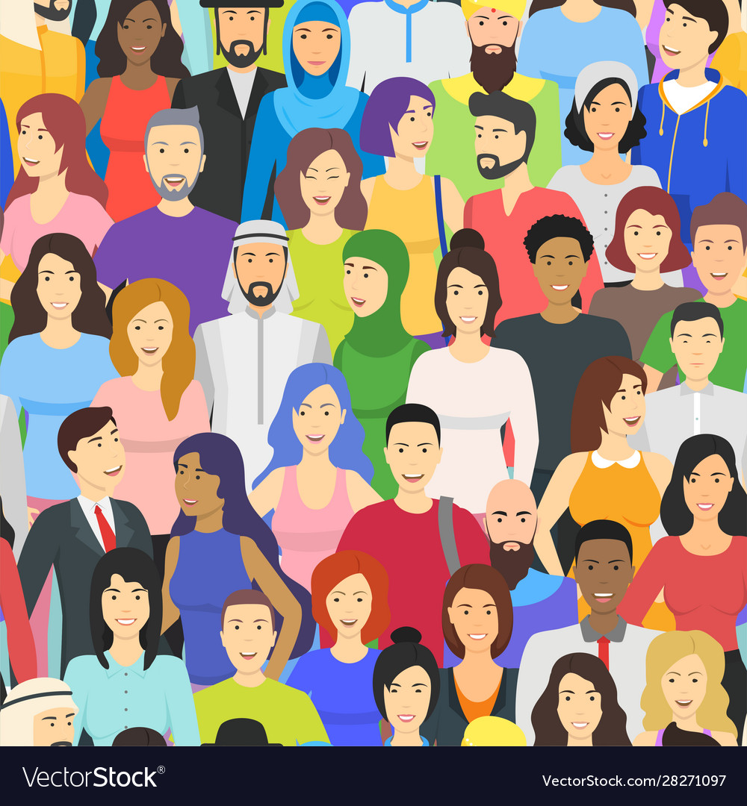
pochodzenie etniczne
Oxford Dictionary definiuje pochodzenie etniczne jako:
„fakt przynależności do określonej grupy etnicznej (= grupy ludzi, którzy mają wspólną tradycję kulturową)”
Chociaż są one prawnie odrębne, pochodzenie etniczne jest czasami używane zamiennie z narodowością. Osoby, które podzielają tożsamość etniczną, mogą należeć do odrębnych grup etnicznych, nawet jeśli mieszkają w tym samym kraju i odwrotnie.
Narodowość jest po prostu tożsamością narodową danej osoby, ponieważ określa miejsce jej urodzenia. Jednak pochodzenie etniczne danej osoby ujawnia jej tożsamość kulturową i przodków.
Pozycja jaką dana osoba zajmuje w społeczeństwie, w którym żyje, może być traktowana jako jej pochodzenie etniczne. Jest to warunek posiadania wspólnych cech fizycznych lub społecznych z częścią populacji. Innymi słowy, pochodzenie etniczne to tożsamość etniczna osoby określona przez cechy oparte na pochodzeniu.
Cechy nabyte genetycznie oraz dziedzictwo kulturowe lub historyczne to przykłady cech opartych na pochodzeniu, które odnoszą się do cech związanych z pochodzeniem.

Slide 8
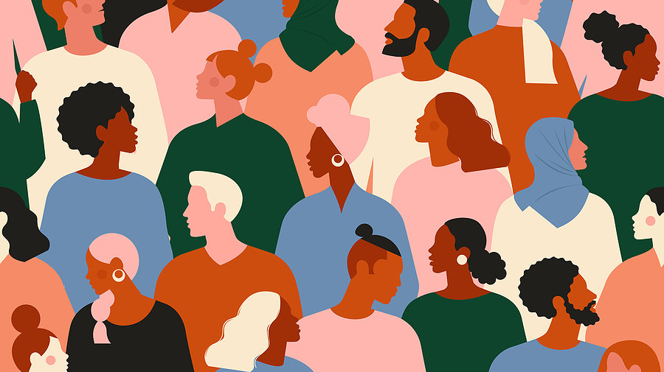
jaka jest różnica między rasą a pochodzeniEm etnicznym?
Duże grupy ludzi sklasyfikowanych według wspólnego pochodzenia lub pochodzenia rasowego, narodowego, plemiennego, religijnego, językowego lub kulturowego nazywane są grupami etnicznymi.
„Rasa” jest zwykle związana z biologią i cechami fizycznymi, takimi jak odcień skóry lub struktura włosów.
„Pochodzenie etniczne” danej osoby jest związane z jej kulturową ekspresją i poczuciem siebie.
Oba są jednak konstrukcjami społecznymi używanymi do klasyfikowania i opisywania grup, które wydają się być zupełnie różne. Chociaż rasa i pochodzenie etniczne są czasami mylone, nauki społeczne i biologiczne postrzegają je jako odrębne kategorie.
Chociaż wiele grup etnicznych zostało zasymilowanych w kategorie rasowe w różnych momentach historii, ludzie często łatwiej nabywają lub odrzucają powiązania etniczne niż rasowe.

Slide 9
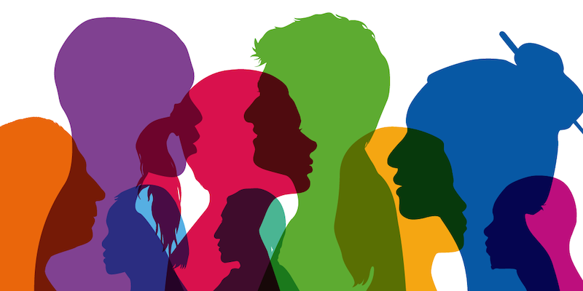
MNIEJSZOŚĆ ETNICZNA
Oxford Dictionary definiuje mniejszość etniczną jako
„ grupa ludzi, którzy podzielają tradycję kulturową, religię itp. , żyjących w kraju, w którym główna grupa etniczna jest inna”
Ochrona praw i wolności różnych mniejszości, w tym tych, które identyfikują się jako mniejszości religijne, rasowe, etniczne lub seksualne, ma zasadnicze znaczenie dla wielokulturowości.
Obecność kultur mniejszościowych w społeczeństwie musi być uznana, aby istniała różnorodność. Potrzeby mniejszości muszą zostać zidentyfikowane, rozpoznane i zaspokojone. Prawa mniejszości, które chronią zbiorowe prawa grup mniejszościowych, w tym prawną ochronę świąt religijnych i wymogi dotyczące ubioru, są jednym ze sposobów, w jaki to się stało.

Slide 10
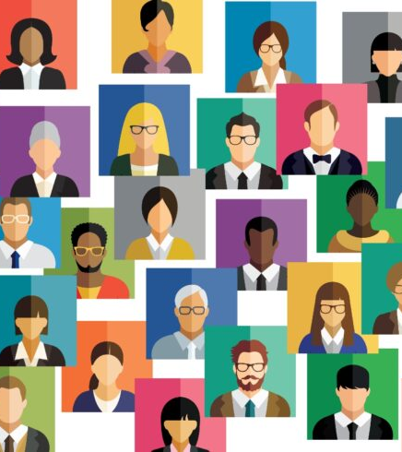
RÓŻNORODNOŚĆ
Różnorodność kulturowa jest czymś, co zgodnie z wielokulturowością powinno być doceniane, a nie tylko tolerowane.
Różnorodność kulturowa jest korzystna i zgodna ze spójnością polityczną, spójnością obywatelską i obywatelstwem.
Różnorodność jest antidotum na uprzedzenia, ponieważ sprzyja wymianie kulturowej i docenianiu różnorodności między grupami. Ekstremizm i wrogość powstają, gdy odmawia się przestrzeni dla rozwoju różnorodności kulturowej.
W przeciwieństwie do monokultury, globalnej monokultury, czyli homogeniczności kultur, którą można porównać do rozwoju kulturowego, różnorodność kulturowa to jakość różnych lub innych kultur.
Różne kultury szanujące swoje cechy szczególne - to kolejna definicja „różnorodności kulturowej”. Jest często używana do omawiania różnorodności społeczeństw lub kultur ludzkich na określonym obszarze lub na całym świecie. Nawiązuje do włączenia wielu kulturowych punktów widzenia w ramach grupy lub cywilizacji.

Slide 11
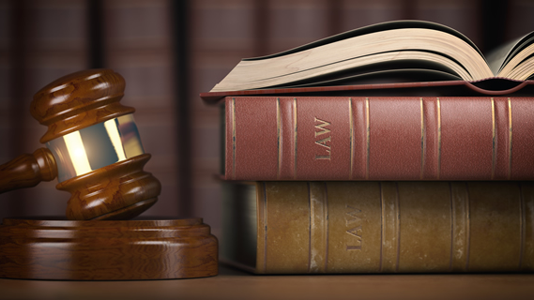
Ustawy o równym statusie 2000-2018 IRLANDIA
Ustawy o Równym Statusie 2000-2018 („Ustawy”) zakazują dyskryminacji w mieszkalnictwie, edukacji oraz dostawach towarów i usług. Uwzględniono dziewięć kategorii płci, stanu cywilnego, statusu rodzinnego, wieku, niepełnosprawności , orientacji seksualnej, rasy, religii i uczestnictwa w społeczności podróżników.
Ustawy zabraniają dyskryminacji każdego, kto otrzymuje dodatki do czynszu, pomoc mieszkaniową lub zasiłki socjalne podczas świadczenia usług mieszkaniowych.
Z zastrzeżeniem pewnych wyjątków ustawy zabraniają dyskryminacji w korzystaniu i dostępie do towarów i usług, w tym dyskryminacji pośredniej, dyskryminacji przez asocjację, molestowania seksualnego i innych form wiktymizacji. Ustawy zezwalają na konstruktywne działania na rzecz równości osób znajdujących się w niekorzystnej sytuacji lub w celu zaspokojenia wyjątkowych potrzeb jednostek.
Zabronione sa również reklamy dyskryminujące. Reklamy sugerujące zamiar dyskryminacji, nękania lub molestowania seksualnego innej osoby lub reklamy, które można rozsądnie zinterpretować jako sugerujące taki zamiar, nie mogą być publikowane ani eksponowane.

Slide 12
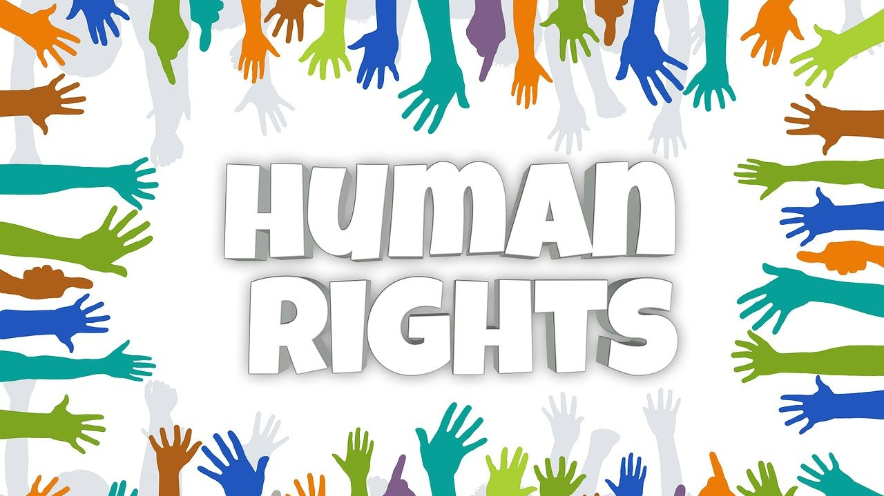
Zgodnie z prawem irlandzkim podstawami chronionymi są:
Płeć (mężczyzna, kobieta, osoba transpłciowa lub osoba niebinarna)
Jeśli ktoś traktuje cię mniej przychylnie, ponieważ jesteś innej płci niż ktoś inny.
Stan cywilny (stan wolny, żonaty, w separacji, rozwiedziony, owdowiały lub w związku partnerskim)
Jeśli ktoś traktuje cię mniej przychylnie, ponieważ masz inny stan cywilny niż ktoś inny.
Status rodzinny (osoba w ciąży, rodzic, pełniący obowiązki rodzica dziecka lub opiekun osoby niepełnosprawnej wymagającej ciągłej opieki)
Jeśli ktoś traktuje cię mniej przychylnie, ponieważ masz inny status rodzinny niż ktoś inny.
(Uwaga: niektóre sytuacje podlegające tej podstawie mogą również dotyczyć płci).
Orientacja seksualna (heteroseksualna, homoseksualna lub biseksualna)
Jeśli ktoś traktuje cię mniej przychylnie, ponieważ masz inną orientację seksualną niż ktoś inny.

Slide 13
Wiek (dotyczy tylko osób, które ukończyły osiemnaście lat)
Jeśli ktoś traktuje cię mniej przychylnie, ponieważ jesteś starszy lub młodszy od kogoś innego i to bez ważnego powodu („obiektywne uzasadnienie”).
(Uwaga: ta podstawa nie obejmuje domniemanej dyskryminacji dzieci w szkołach).
Przekonania religijne (w tym pochodzenie religijne i osoby niewierzące)
Jeśli ktoś traktuje cię mniej przychylnie, ponieważ wyznajesz inną religię niż ktoś inny lub np. nie wyznajesz żadnej religi ale ktoś inny tak.
Członkostwo w społeczności podróżników
Jeśli ktoś traktuje Cię mniej przychylnie, ponieważ jesteś członkiem społeczności Traveler, a ktoś inny nie.
Rasa (kolor skóry, narodowość, pochodzenie etniczne lub narodowe)
Jeśli ktoś traktuje cię mniej przychylnie, ponieważ masz inny kolor skóry, narodowość lub pochodzenie etniczne niż ktoś inny.
Niepełnosprawność (niepełnosprawność intelektualna, umysłowa i/lub fizyczna)
Jeśli ktoś traktuje Cię mniej przychylnie, ponieważ Ty masz niepełnosprawność, a ktoś inny ma inną niepełnosprawność lub nie jest niepełnosprawny.

Slide 14
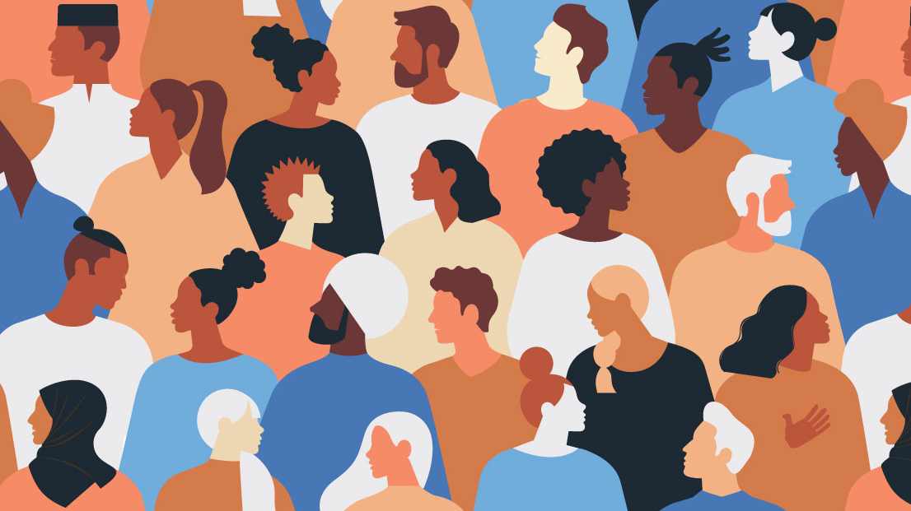
RODZAJE DYSKRYMINACJI
Dyskryminacja bezpośrednia
Gdy ktoś traktuje cię mniej przychylnie niż inną osobę w podobnej sytuacji ze względu na inne cechy osobiste lub cechy objęte ochroną.
Dyskryminacja pośredniaa
Gdy pozornie neutralny system lub polityka jest dla Ciebie niekorzystna ze względu na inne cechy osobiste lub cechy objęte ochroną.
Dyskryminacja przez imputację
Gdy ktoś traktuje cię mniej przychylnie niż inną osobę w podobnej sytuacji, ponieważ ktoś błędnie założył („przypisał), że twoje cechy podlegają ochronie prawnej.
Dyskryminacja przez asocjację
Gdy ktoś traktuje cię mniej przychylnie niż inną osobę w podobnej sytuacji z powodu twojego związku, lub asocjacji z kimś, kogo cechy podlegają ochronie prawnej.

Slide 15
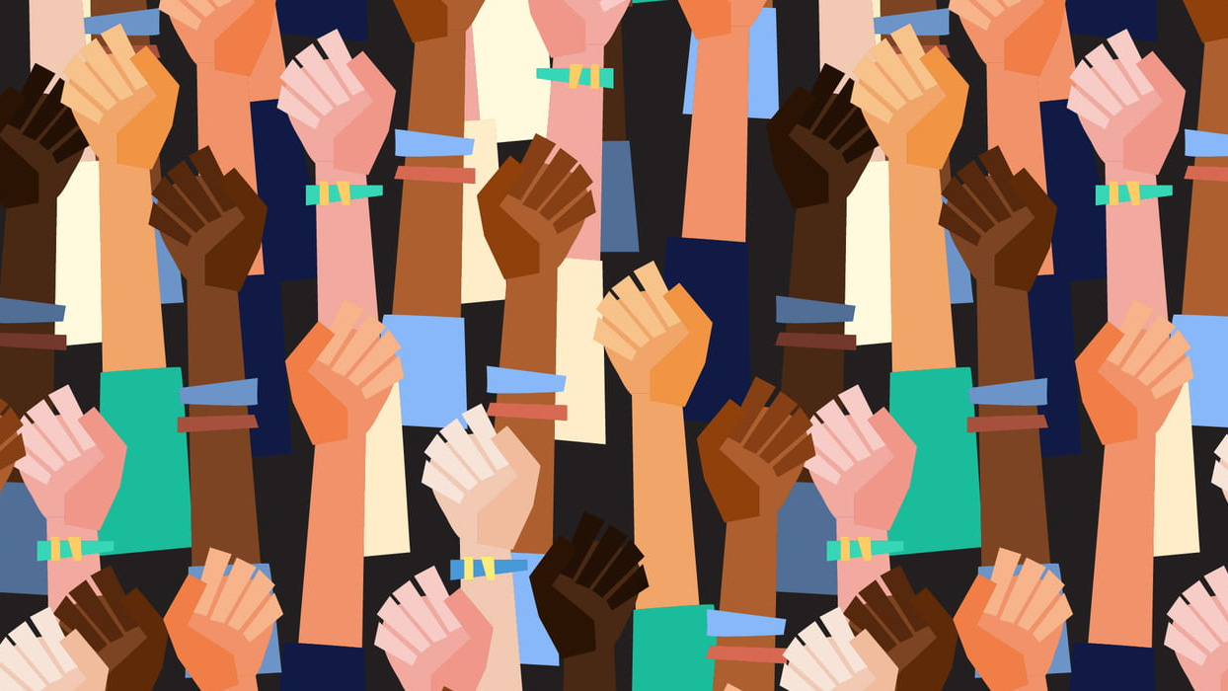
Irlandzka
Komisja Praw Człowieka i Równości
Irlandzka Komisja Praw Człowieka i Równości jest krajową instytucją Irlandii zajmującą się prawami człowieka i równością.
Są niezależnym organem publicznym podlegającym Oireachtas, posiadającym mandat ustanowiony na mocy ustawy Irlandzkiej Komisji ds. Praw Człowieka i Równości z 2014 r. (ustawa IHREC z 2014 r.). Ustawa IHREC obejmuje i dodatkowo wzmacnia funkcje byłej Irlandzkiej Komisji Praw Człowieka i byłego Urzędu ds. Równości.
Celem komisji jest ochrona i promowanie praw człowieka i równości w Irlandii oraz budowanie kultury poszanowania praw człowieka, równości i zrozumienia międzykulturowego w kraju .
Ich pracę określa niezależnie piętnastu członków Komisji, którzy zostali powołani przez głowę państwa, prezydenta Michaela D. Higginsa, w 2014 r. Zróżnicowany skład Komisji w dużej mierze odzwierciedla charakter Irlandzkiego społeczeństwa.

Slide 16
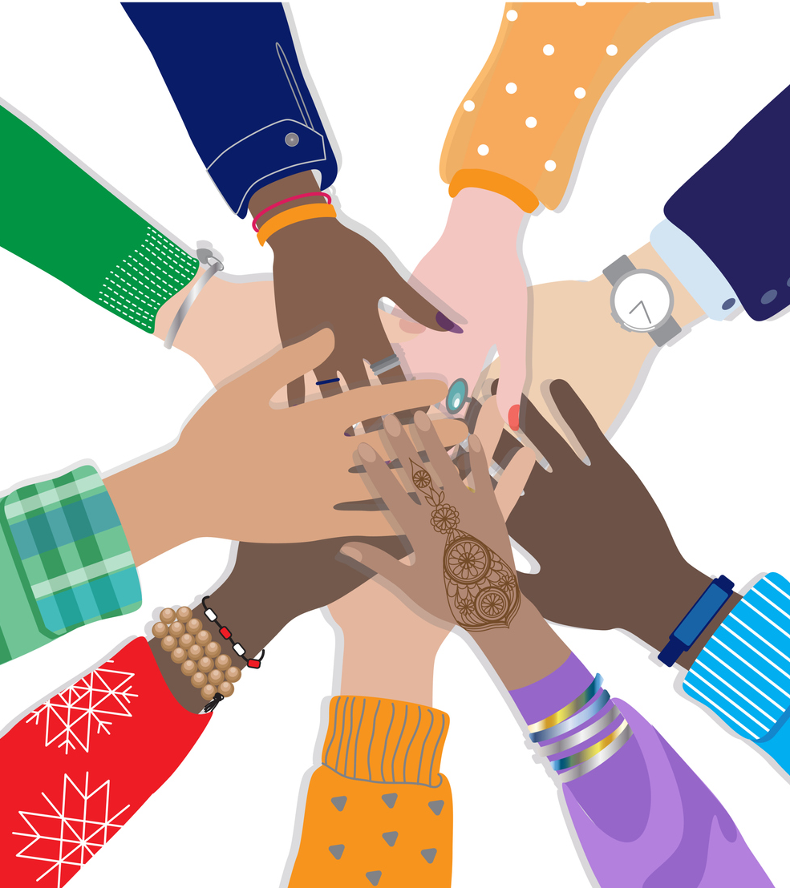
Ustawa o równości z 2010 roku
Ustawa o równości z 2010 r. prawnie chroni ludzi przed dyskryminacją w miejscu pracy i w szerszym społeczeństwie. Zastąpiła poprzednie przepisy antydyskryminacyjne jedną ustawą, ułatwiając zrozumienie prawa i wzmacniając ochronę w niektórych sytuacjach. Określa różne sposoby, w jakie niezgodne z prawem jest traktowanie kogoś.
Łączy ponad 116 odrębnych aktów prawnych w jedną ustawę.
Ustawa zapewnia ramy prawne w celu ochrony praw jednostek i promowania równości szans dla wszystkich.
Cechy chronione ustawą o równości z 2010 r. to:
wiek
niepełnosprawność
zmiana płci
małżeństwa lub związki partnerskie
ciąża i macierzyństwo
rasa
religia lub wiara
płeć

Slide 17
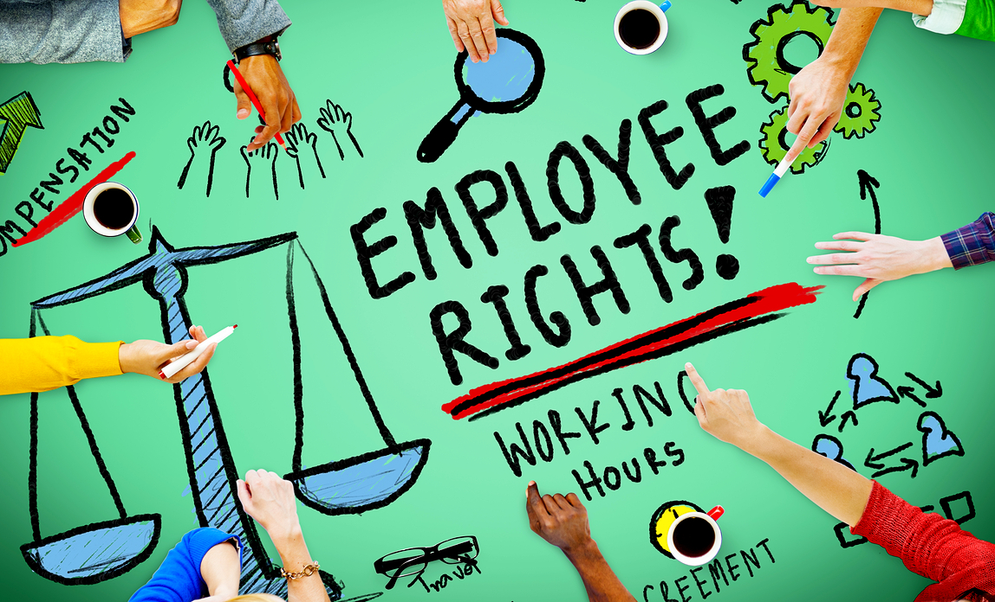
PRAWO PRACY W POLSCE
Niewyczerpujący katalog przyczyn dyskryminacji został określony w przepisach prawa pracy. Oznacza to, że w przepisach tych jako przykłady wymieniono tylko niektóre przesłanki dyskryminacji.
Należą do nich: płeć, wiek, niepełnosprawność, rasa, religia, narodowość, przekonania polityczne, przynależność związkowa, pochodzenie etniczne, wyznanie, orientacja seksualna, zatrudnienie na czas określony lub w pełnym lub niepełnym wymiarze czasu pracy.
Jeżeli na tej liście brakuje podstaw do dyskryminacji, na których chcemy się oprzeć, nie oznacza to, że nie można się na nie powoływać przed sądem. Za dyskryminację można również uznać mniej korzystne traktowanie pracownika na podstawie jakiegokolwiek innego niewymienionego tutaj kryterium, które ma znaczenie społeczne.
Należy jednak zaznaczyć, że zasada równego traktowania pracowników nie stoi na przeszkodzie zróżnicowaniu praw i obowiązków pracowników ze względu na różnice wynikające z ich cech osobistych oraz różnice w wykonywaniu pracy. Powyższa zasada może zostać naruszona tylko wtedy, gdy zróżnicowanie sytuacji pracowników wynika z zastosowania przez pracodawcę niedozwolonego kryterium.
W Polsce nie ma prawa, które chroniłoby wyłącznie ludzi przed dyskryminacją i chroniłoby ich poza zatrudnieniem.

Slide 18
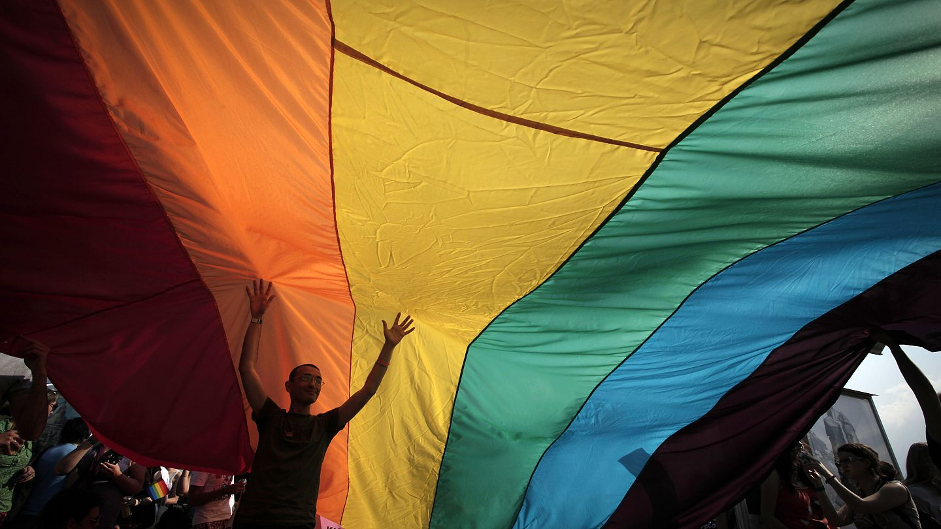
RAPORT iLGA STAWIA POLSKĘ 42/49 NARODÓW POD WZGLĘDEM NARUSZEŃ PRAW CZŁOWIEKA osób lgbti
ILGA-Europe to niezależna, międzynarodowa organizacja pozarządowa zrzeszająca ponad 700 organizacji z 54 krajów Europy i Azji Środkowej .
Autorzy badania ILGA Europe stawiają Polskę na 42. miejscu spośród 49 omawianych narodów, przyznając jej wynik 15,84% w skali, w której 0% oznacza rażące naruszenie praw człowieka, a 100% oznacza całkowitą równość i poszanowanie tych praw. Polska widnieje w następujących kategoriach:
równość i niedyskryminacja – pozycja 37 z 46 – 16,24%,
rodzina – pozycja 43 z 43 – 0,00%,
przestępstwa na tle nienawiści i mowa na tle nienawiści – pozycja 38 z 38 – 0,00%,
prawne uznanie płci i integralności cielesnej – pozycja 27 z 42 – 27,25%,
przestrzeń społeczeństwa obywatelskiego – pozycja 43 z 49 – 49,88%,
prawo do azylu – pozycja 13 z 35 – 33,43%
Źródło : http://www.ilga-europe.org/report/

Slide 19
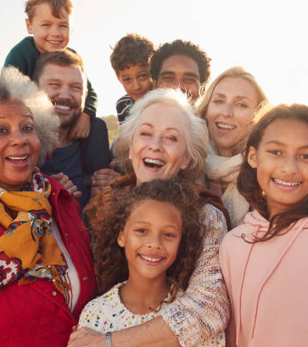
WIELOKULTUROWE RODZINY
Wieloetniczna rodzina to coś więcej niż ktoś z innym paszportem. Ludzie w związkach wielokulturowych mogą mieć różne zwyczaje, wyznania, preferencje językowe, pochodzenie etniczne i inne cechy kulturowe, które wpływają na to, jak się identyfikują.
Rodzina międzyrasowa to taka, która obejmuje członków różnych grup rasowych lub kulturowych.
Dzieci trzeciej kultury to te, które były wychowywane w społeczeństwie innym niż ich rodzice. Osoby te są często wieloetniczne.
Termin „rodzina międzykulturowa” odnosi się do pary o różnym pochodzeniu kulturowym.

Slide 20
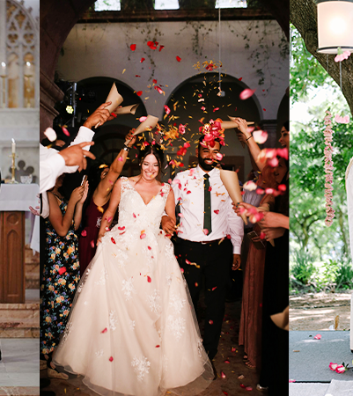
PARTNERSTWA INTERETNICZNE
Według najnowszego spisu przeprowadzonego przez Office for National Statistics (ONS), w Wielkiej Brytanii i Irlandii jedna na dziesięć par, czyli 2,3 miliona osób, była zaangażowana w związki partnerskie między grupami etnicznymi.
Rośnie liczba powiązań międzywyznaniowych, co jest niewątpliwie oznaką dobrej integracji i odzwierciedleniem naszego bardziej tolerancyjnego i otwartego podejścia do religii, ale nie zawsze jest pozbawione wyzwań.
Przezwyciężenie długotrwałych zwyczajów kulturowych może być trudne, a dla par międzywyznaniowych rozważających małżeństwo, powiedzenie członkom rodziny, że są zaręczeni, może być szczególnie trudne: „Moja babcia ze strony ojca nie rozmawiała ze mną przez rok po zaręczynach.”

Slide 21
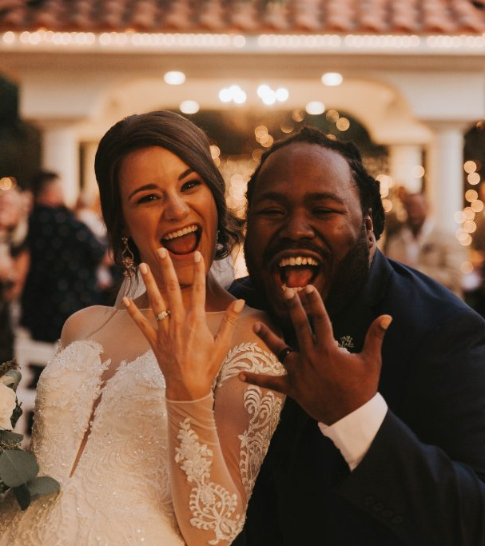
PARTNERSTWA MIĘDZYNARODOWE
Ponad 4000 Polaków poślubiło obcokrajowców w 2014 roku, wynika z danych Głównego Urzędu Statystycznego (GUS) dotyczących par zawieranych w samej Polsce .
Polska panna młoda i mąż cudzoziemiec to ok. 3000 z zawartych związków. Dokładnie 211 Włochów , 342 Niemców , i 603 Brytyjskich mężów ogólnie.
Chociaż obywatele UE zawarli większość związków, znajdowały się też związki z mężczyzyznami z krajów z poza Europy między innymi Mauritius, Togo, Uganda, i Gambia.
W 2014 roku ponad tysiąc Polaskich męszczyzn żeniło się z obcokrajowcami ( prawie trzy razy mniej niż Polski kobiety). Spośród nich , Polscy męszczyzni najczęściej zawarło związek z Ukrainkami (505), Rosjankami (140) i Białorusinkami (118).
Według danych z GUS, zostało zawarte około 45 000 małżeństw między Polakami a cudzoziemcami w Polsce w latach 1990-2000.
Pomiędzy 2001 a 2014 rokiem zostało zawarte 74 000 takich małżenstw.

Slide 22
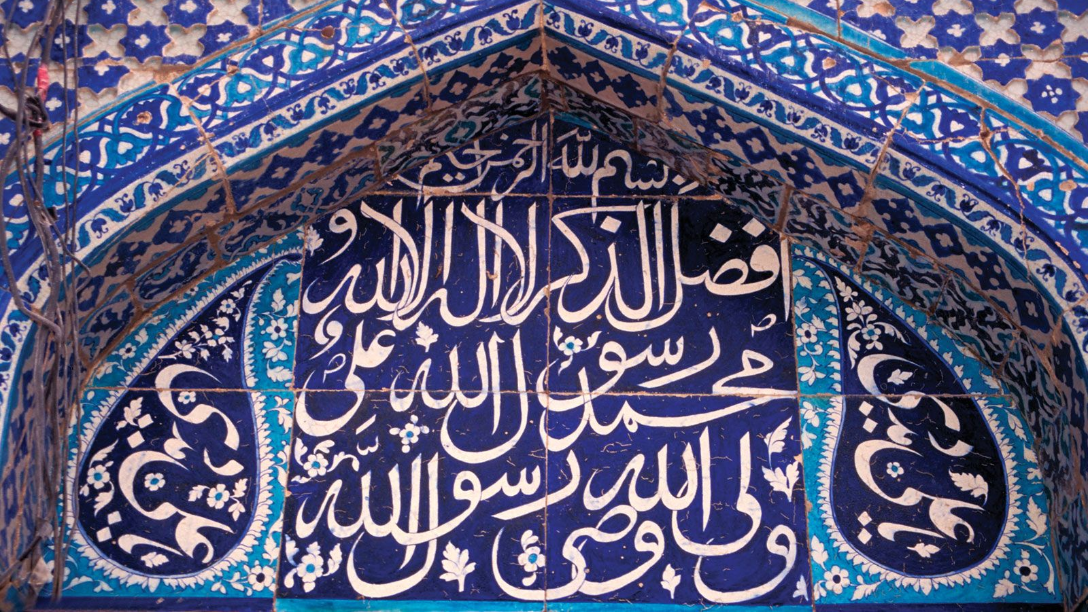
TRADYCYJNE POGLĄDY ISLAMU NA
MAŁŻEŃSTWA MIĘDZYWYZNANIOWE
Koran zasadniczo zabrania Muzułmańskim mężczyznom poślubiania nie-muzułmańskich kobiet, tak jak zabrania Muzułmańskim kobietom poślubiania nie-muzułmańskich mężczyzn, chociaż zezwala muzułmańskim mężczyznom na poślubianie członków Ludu Księgi (często Żydów, Chrześcijan i Sabian) .
Kobiety nie mają takich samych udogodnień. Biorąc pod uwagę różnice kulturowe między Muzułmanami i nie-muzułmanami, niektórzy muzułmańscy naukowcy są przeciwni wszelkim związkom międzywyznaniowym.
Chociaż Koran nie zabrania wyraźnie Muzułmańskim kobietom poślubiania nie-muzułmańskich mężczyzn, niektórzy uczeni twierdzą, że ponieważ Koran zezwala na małżeństwa między mężczyznami, ale nie między kobietami, Muzułmańskim kobietom zabrania się takich związków.
Według Khaleda Abou El Fadla nie było ani jednego klasycznego prawnika, który nie zgadzałby się z zakazem poślubiania Muzułmańskich kobiet przez mężczyzn, którzy nie są Muzułmanami.
Zgodnie z Asztiname Mahometa, traktatem między Muzułmanami a Chrześcijanami, udokumentowanym między Mahometem a klasztorem św. zakontraktowane tylko po uzyskaniu zgody strony Chrześcijańskiej.
Postawy rodziców pozostają bardziej negatywne w stosunku do małżeństwa córki w porównaniu z synem i w większości przypadków małżonek, który nie jest Muzułmaninem, zostanie poproszony o nawrócenie do wiary Muzłumańskiej.

Slide 23
TRADYCYJNE POGLĄDY ISLAMU NA
MAŁŻEŃSTWA MIĘDZYWYZNANIOWE
Małżeństwa mieszane lub pokrewieństwo są szczególnie rozpowszechnione wśród muzułmanów pochodzenia południowoazjatyckiego i arabskiego. Według ostatnich statystyk prawie 75% małżeństw muzułmańskich w Pakistanie to małżeństwa spokrewnione, a około 50% to małżeństwa z kuzynami z pierwszej lini.
Seks związany z małżeństwem jest akceptowalną, przyjemną czynnością, godną nagrody Allaha jako forma cztu. Wręcz przeciwnie, uprawianie seksu poza małżeństwem heteroseksualnym jest postrzegane jako grzeszne i powinno być karane w życiu przyszłym.
Zgodnie z tradycyjną doktryną judeochrześcijańską homoseksualizm jest postrzegany jako niegodziwość. Istnieje jednak różnica między pragnieniem homoseksualnym a faktycznym czynem. Dopóki osoba faktycznie nie zawiera związków homoseksualnych lub nie ‚,popełnia czynów’’ homoseksualnych a ma tylko tylko ’’fantazje’’ homoseksualne , jest to postrzegane za dozwolone z Islamie tylko i wyłącznie jak osoba bedzię się spowiadać podczas modlitwy i prosić o wybaczenie.

Slide 24
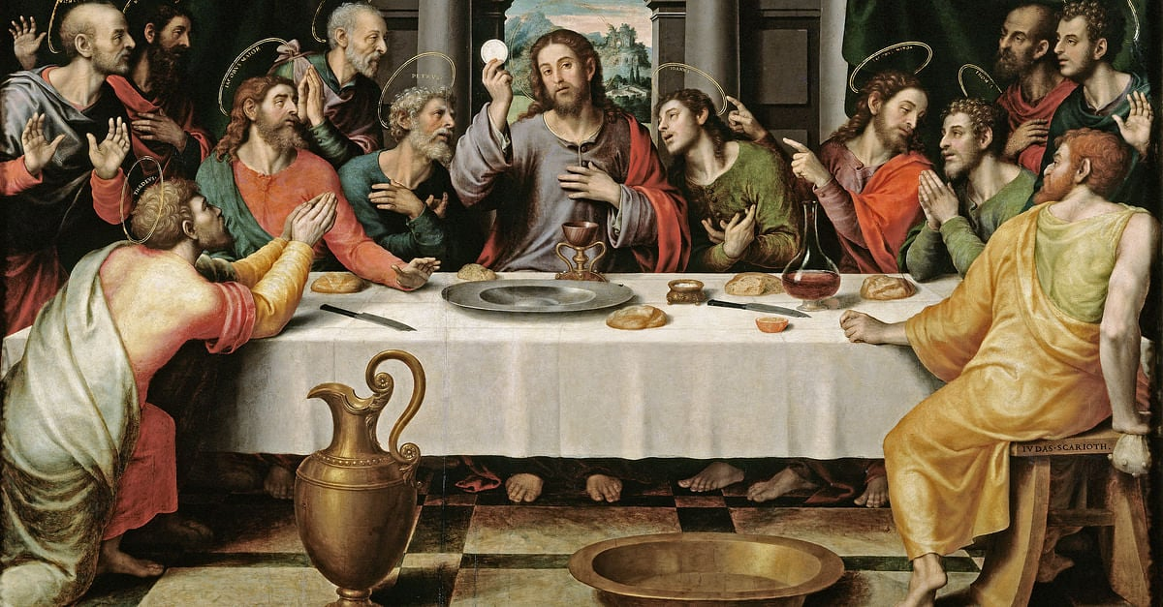
TRADYCYJNE CHRZEŚCIJAŃSKIE POGLĄDY NA MAŁŻEŃSTWA MIĘDZYWYZNANIOWE
Wyznania chrześcijańskie definiują małżeństwo międzywyznaniowe, znane również jako małżeństwo międzyreligijne, jako związek między Chrześcijaninem a niechrześcijaninem (na przykład Chrześcijaninem i Żydem), w przeciwieństwie do związku międzywyznaniowego, który przybiera formę związku Luterańskiego Chrześcijanina poślubiającego Katolika jako przykład.
Prawie wszystkie wyznania Chrześcijańskie zezwalają na małżeństwa międzywyznaniowe, ale jeśli chodzi o małżeństwa międzyreligijne, wiele wyznań Chrześcijańskich ostrzega przed tym, cytując fragmenty Biblii Chrześcijańskiej, które tego zabraniają, na przykład 2 Koryntian 6: 14–15.
W 2021 r. ceremonie religijne stanowiły 57% wszystkich małżeństw w Irlandii. Odbyło się 6721 (39%) Katolickich ceremonii zaślubin, 192 (1,1%) ceremonii Kościoła Irlandii, The Spiritualist Union of Ireland przeprowadziło 1380 (8,0%) ceremonii, a 1475 (8,6%) par zdecydowało się na inne ceremonie religijne.
Źródło : https://www.cso.ie/en/releasesandpublications/ep/p-mar/marriages2021/marriages2021mainresults/

Slide 25
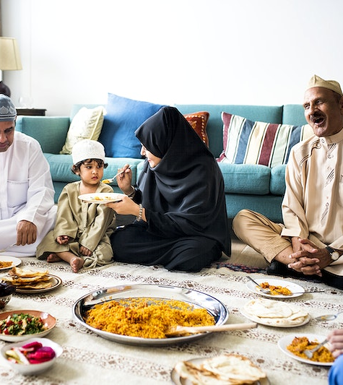
TRADYCYJNA RODZINA MUZUŁMAŃSKA
Rozszerzona rodzina muzułmańska często składa się z trzech lub więcej pokoleń. Podobnie jak w większości tradycyjnych cywilizacji, szacunek i uznanie wzrastają wraz z wiekiem w kulturze muzułmańskiej.
Ze względu na bogate doświadczenie życiowe i dominującą pozycję w rodzinie, starsi rodzice są szanowani. Jest postrzegane jako dar od Allaha, aby móc opiekować się rodzicami w ich starszych latach.
W rzeczywistości jest to typowe dla nowożeńców, którzy wprowadzają się do domu męża. Relacje panny młodej z teściami na ogół przechodzą znaczną transformację i często pojawiają się problemy.
Mężczyzna jest postrzegany jako głowa rodziny, ale dla wielu mężczyzn ten tytuł jest zatrutym kielichem, ponieważ wiąże się z obowiązkiem. Niezależnie od tego, czy jego żona jest pracownikiem najemnym, mężczyzna ponosi wyłączną odpowiedzialność za zaspokojenie potrzeb finansowych rodziny.
Bezrobocie może więc mieć istotny wpływ na stabilność gospodarstwa domowego, stawiając mężczyznę w nieokreślonej roli. W takich przypadkach zachorowalność psychiczna może być znacząca i mieć wpływ na całą rodzinę.

Slide 26
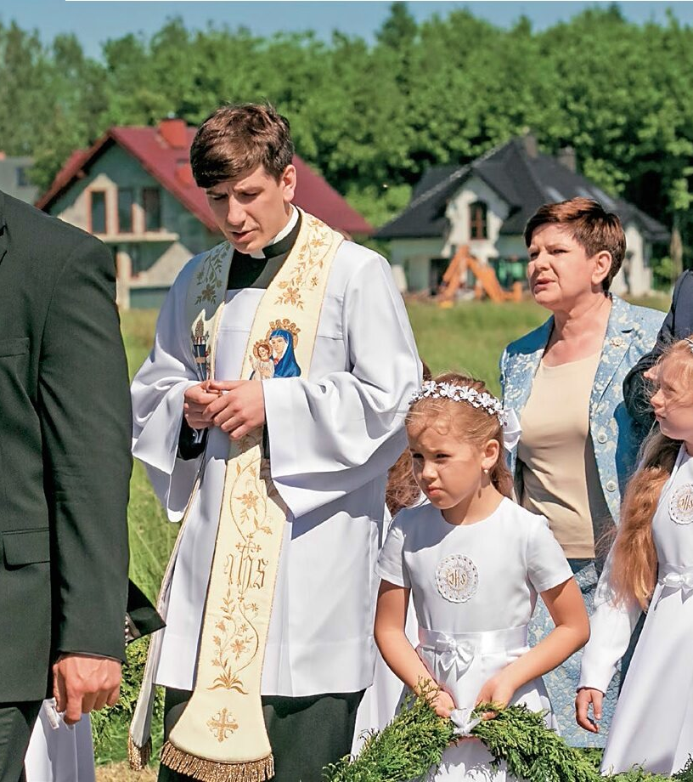
TRADYCYJNA RODZINA KATOLICKA W POLSCE
Dużo dzieci – w tradycyjnej rodzinie matki rodzą średnio 6-8 dzieci
Dominująca rola mężczyzny jako głowy rodziny, jego zdanie i decyzje są kluczowe, pozostali członkowie rodziny są mu mniej lub bardziej podporządkowani
Wielopokoleniowość , czyli życie co najmniej trzech pokoleń pod jednym dachem
Zwyczajowy podział ról – ojciec pracuje i zarabia na życie, matka zajmuje się domem i wychowaniem dzieci, dzieci chodzą do szkoły, a po osiągnięciu pełnoletności wychodzą za mąż
Brak rozwodów i ich nieprzyjmowanie, małżeństwo zawarte przed Bogiem jest nierozerwalne i nienaruszalne, rozwód traktowany jest jako grzech ciężki
Duża rola religii i ideologii w życiu tradycyjnej rodziny, niezachwiana pozycja kościoła i jego nauczania, księża często przedstawiani są jako wzory cnót moralnych
Rozwinięta funkcja socjalizacyjna i kontrolna - rodzice decydują o całym życiu swoich dzieci
Pozycja kobiety jest niższa niż mężczyzny, kobieta jest podporządkowana mężowi
Problemy rodzinne i ewentualna przemoc domowa są bagatelizowane i ukrywane ze względu na dobro dzieci i chęć zapobieżenia rozpadowi rodziny

Slide 27
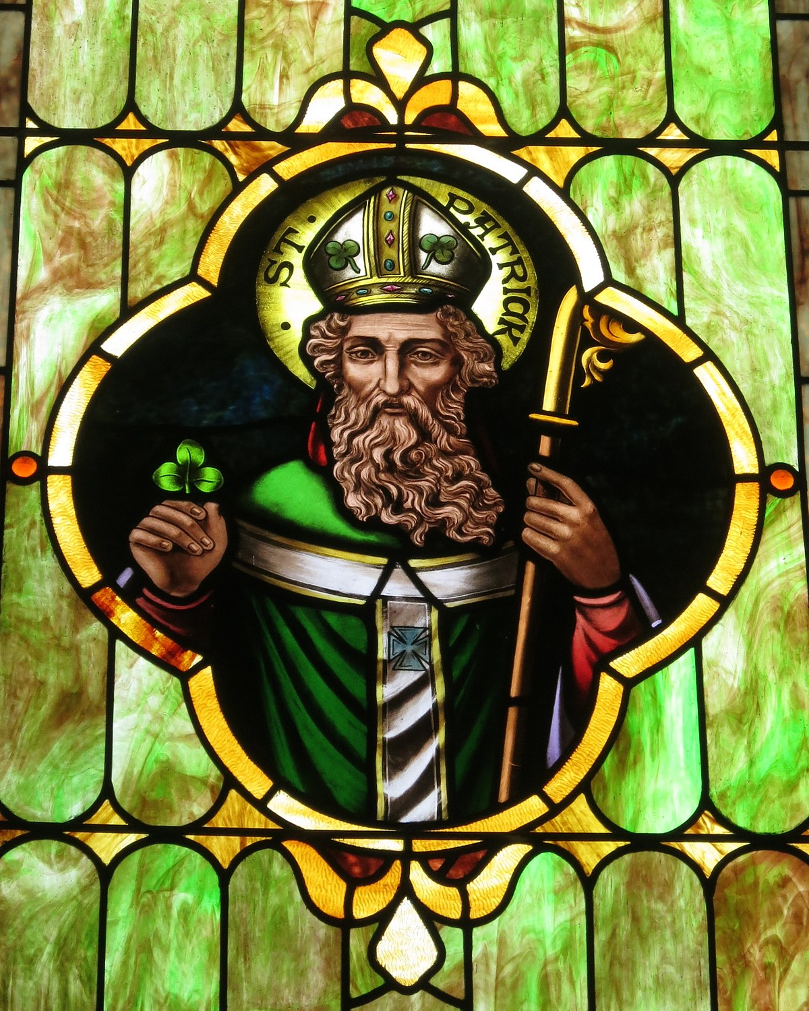
irlandzcy katolicy
Irlandzcy Katolicy to rdzenna Irlandzka społeczność etniczna i religijna, która identyfikuje się zarówno jako Katolicy, jak i Irlandczycy. Mają sporą diasporę, która obejmuje ponad 14 milionów Brytyjczyków i ponad 36 milionów Amerykanów.
Od XVI do XX wieku konflikty między Irlandzkimi Katolikami a Irlandzkimi Protestantami były szczególnie znaczące w historii Irlandii, szczególnie podczas „The Troubles”.
Chociaż różnice te są w dużej mierze naznaczone religią, kwestie polityczne i dostęp do władzy były sednem sporów. Na przykład większości Irlandzkich Katolików odmówiono władzy politycznej ze względu na ich wiarę Katolicką, mimo że mieli tożsamość inną niż Brytyjską.

Slide 28
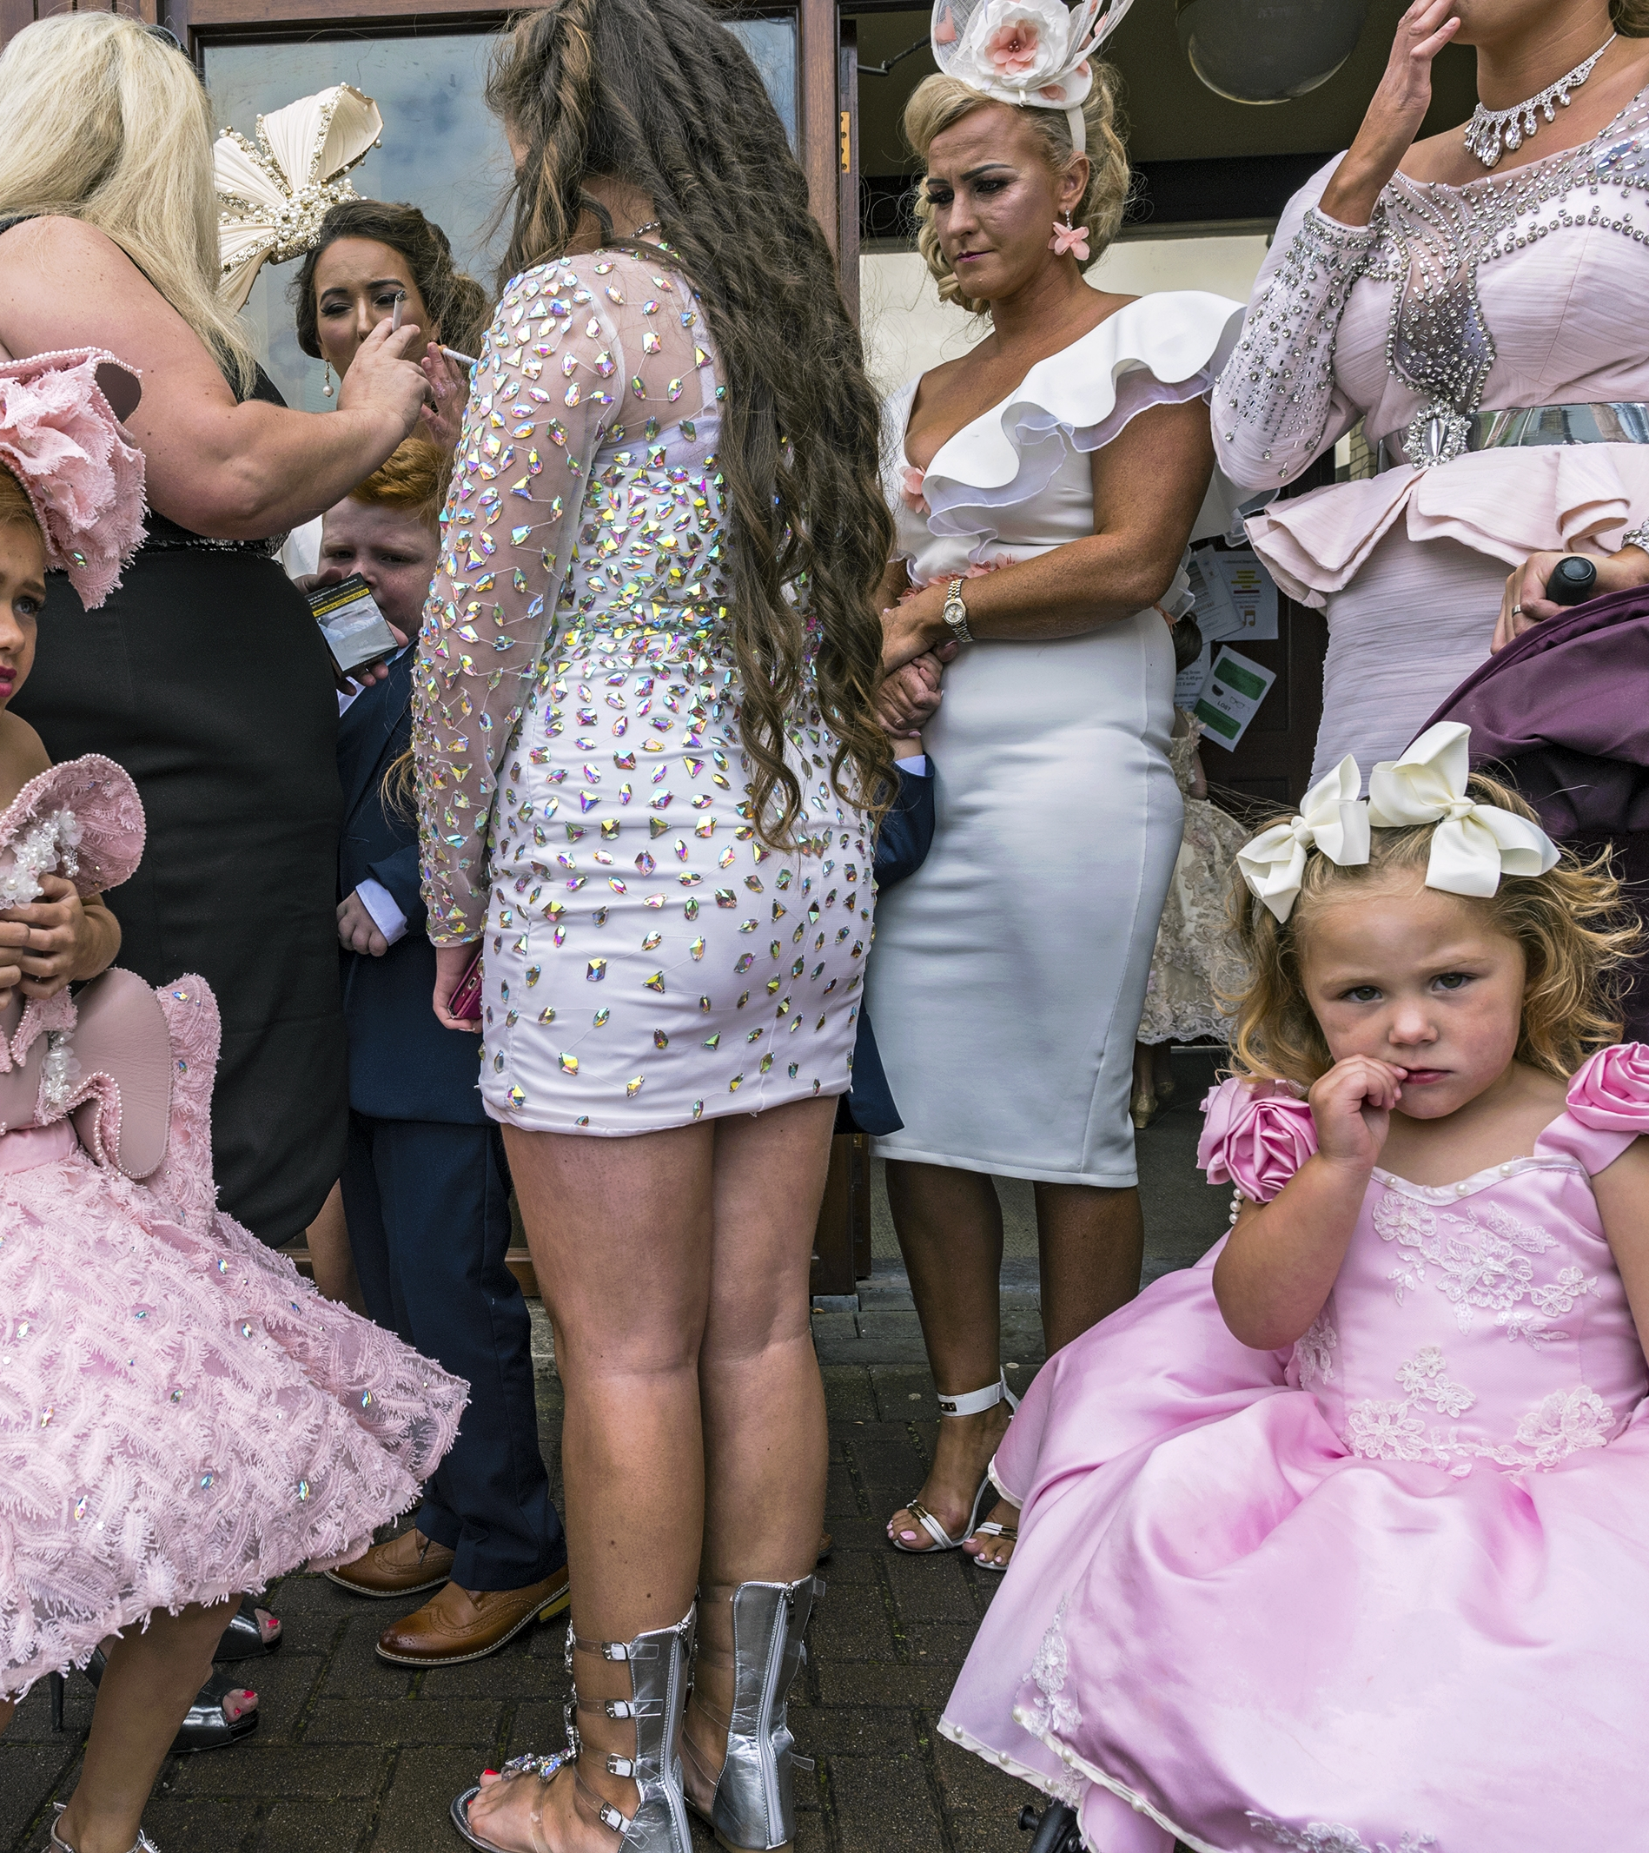
Irish travellers I gypsies
Irish travellers są historycznie ludem koczowniczym z Irlandii, ale mają unikalną tożsamość, tradycję i kulturę od reszty populacji. Irish travellers po raz pierwszy pojawili się w Irlandii w XII wieku, a po raz pierwszy wyemigrowali do Wielkiej Brytanii na początku XIX wieku. Ustawa o prawach człowieka z 1998 r., Ustawa o równości z 2010 r. i Ustawa o stosunkach rasowych z 1976 r. klasyfikują społeczność Irish travellers jako mniejszość etniczną.
Niektórzy Irish travellers identyfikują się jako Pavee lub Minceir, które są terminami z języka Shelta Irish travellers.
Chociaż wielu z nich mówi również po Shelcie, języku o mieszanym pochodzeniu Angielskim i Irlandzkim, w większości mówią po Angielsku. Katolicyzm, który jest najpopularniejszą religią w Republice Irlandii, jest praktykowany przez większość Irish travellers
Organizacje reprezentujące Irish travellers wskazują, że w Republice Irlandii mieszka ich około 30 000. Szacuje się, że w Irlandii Północnej mieszka 1500 Irish travellers, a w Anglii, Szkocji i Walii 15 000.

Slide 29
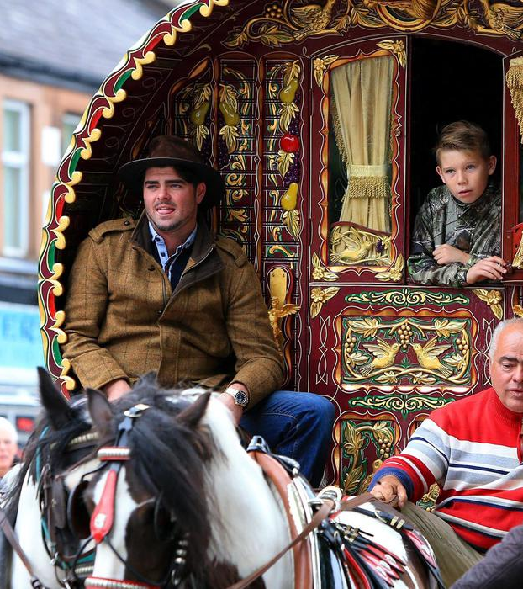
ROMANY GYPSES
Po ich emigracji z Europy kontynentalnej podczas exodusu Romów z Indii, Romany Gypses mieszkają w Wielkiej Brytanii od co najmniej 1515 roku. Ze względu na ich ciemny kolor skóry, ludzie o ugruntowanej pozycji uważali ich za „Egiptian”, stąd przydomek „Gypsy”.
Badania językowe nad językiem Romskim wykazały, że Romany Gypses, podobnie jak Romowie Europejscy, wywodzili się z północnych Indii, najprawdopodobniej w XII wieku. Podobni pochodzeniem i kulturą do Romany Gypses są French Manush Gypsies.
Istnieją różne typy podróżnych, którzy mogą przejeżdżać przez Irlandię i Wielką Brytanię, w tym Szkoccy, Walijscy i Angielscy podróżnicy. Wiele z tych osób może wywodzić swoje pochodzenie z koczowniczego życia i mogło poślubić bardziej konwencjonalne Irlandzkie i romskie rodziny gypsy, lub poza nimi.

Slide 30
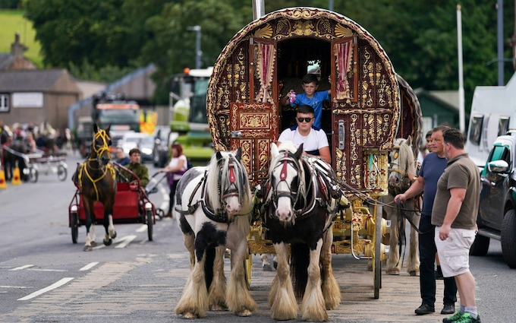
IRISH TRAVELLERS i romany gypsies
Chociaż większość Irish Travellers uważa podróżowanie za część tego, kim są, mogą żyć na różne sposoby, takie jak:
Częste przemieszczanie się z miejsca na miejsce i ciągłe życie „w drodze” w przyczepach kempingowych lub mobilnych domach, na terenach komunalnych lub prywatnych, zamieszkiwanie w osiedlonych domach zimą lub w trakcie roku szkolnego i podróżowanie latem, zachowując silne przywiązanie do kultury i tradycji Irish Traveller.
Społeczności Romany Gypsy również wywodziły się z Indii od około X/XII wieku i historycznie doświadczały prześladowań, w tym niewolnictwa i ludobójstwa.
Nadal są marginalizowani i umieszczani w gettach w wielu krajach Europy Wschodniej (Grecja, Bułgaria, Rumunia itp.), gdzie często stanowią największą i najbardziej widoczną mniejszość etniczną, stanowiąc czasem 10% całej populacji. Jednak „Romowie” to termin polityczny i samoidentyfikacja wielu działaczy romskich.
W rzeczywistości Europejskie populacje Romów składają się z różnych podgrup, niektóre z własną podgrupą Romów, którzy często identyfikują się jako ta grupa, a nie przez wszechogarniającą tożsamość romską.

Slide 31
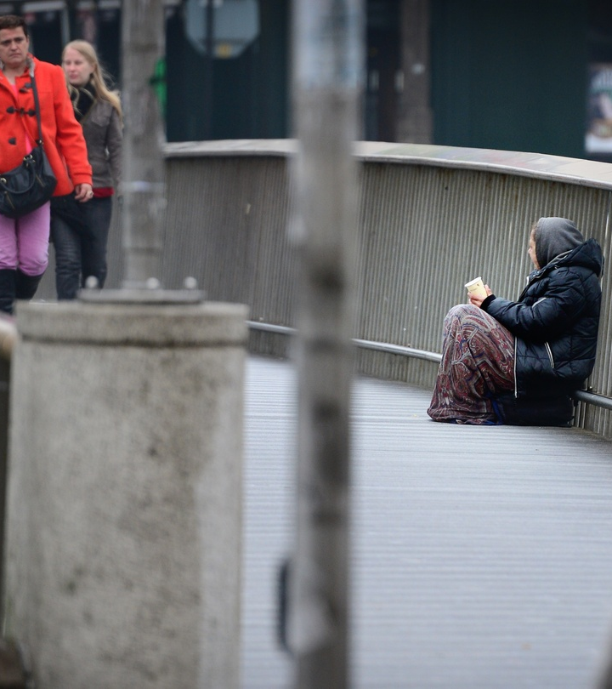
wykluczenie SPOŁECZNE
W Narodowej Strategii Integracji Społecznej dla Polski wskazuje się, że wykluczenie polega na niepodejmowaniu zwy- czajowej i społecznie akceptowanej drogi życiowej lub wypadaniu z niej. Ekskluzja społeczna dotyczy osób, rodzin lub grup ludności, które:
żyją w niekorzystnych warunkach ekonomicznych (ubóstwo mate- rialne);
zostają dotknięte niekorzystnymi procesami społecznymi, wynikają- cymi z masowych i dynamicznych zmian rozwojowych
nie zostały wyposażone w kapitał życiowy umożliwiający im normal- ną pozycję społeczną,
nie posiadają dostępu do odpowiednich instytucji pozwalających na wyposażenie w kapitał życiowy, jego rozwój i pomnażanie,
doświadczają przejawów dyskryminacji zarówno wskutek niedoro- zwoju właściwego ustawodawstwa, jak i kulturowych uprzedzeń oraz stereotypów;
posiadają cechy utrudniające im korzystanie z powszechnych zasobów społecznych ze względu na zaistnienie: niesprawności, uzależnienia, długotrwałej choroby albo innych cech indywidualnych;
są podmiotem niszczącego działania innych osób, np. przemocy, szan- tażu, indoktrynacji.
https://www.depot.ceon.pl/bitstream/handle/123456789/12827/Wykulczenie_społeczne_1p.pdf?sequence=1&isAllowed=y

Slide 32
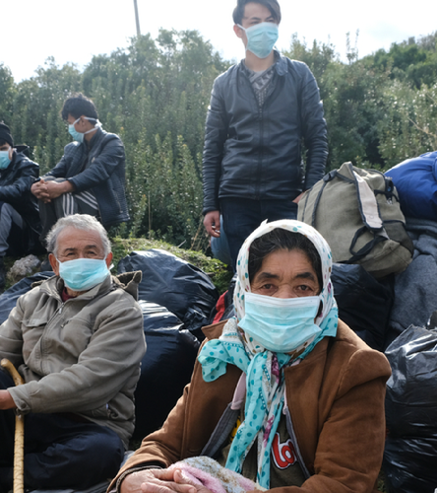
Osoby wykluczone społecznie
Dorośli mają prawo do bezpieczeństwa i życia wolnego od nadużyć. To prawo przysługuje każdemu, bez względu na okoliczności. Wszyscy usługodawcy, zarówno statutowi, jak i niestatutowi, mają obowiązek zapewnić traktowanie klientów z szacunkiem i godnością, promowanie ich dobra oraz otrzymywanie pomocy w środowisku, w którym dokłada się wszelkich starań w celu poprawy dobrobytu i zapobiegania nadużyciom , zgodnie z krajową polityką i procedurami znanymi jako ‚Ochrona osób narażonych na ryzyko wykluczenia społecznego ’.
W dokumencie „Ochrona osób narażonych na ryzyko wykluczenia społecznego – polityka i procedury krajowe”, który ma zastosowanie do wszystkich usług finansowanych przez HSE, przedstawiono szereg zasad mających na celu poprawę dobra osób wymagających szczególnego traktowania i ochronę ich przed nadużyciami.

Slide 33
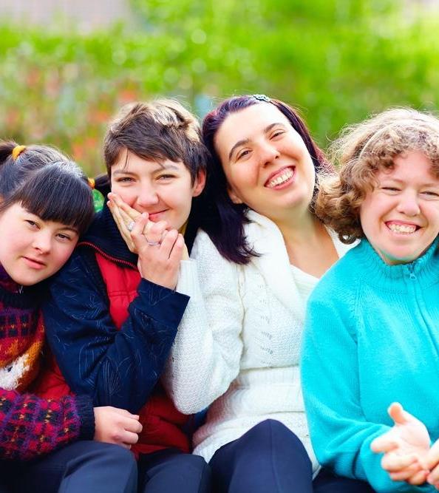
Dorośli zagrożeni wykluczeniem społecznym
Wymaganiem prawnym jest, aby wszystkie usługi miały publicznie ogłoszoną politykę „Braku tolerancji” dla wszelkiego rodzaju znęcania i muszą zachęcać do wniesienia kultury.
Organizacja Safeguarding Ireland opracowała krajową strategię na rzecz poprawy dobrobytu dorosłych w celu ochrony dorosłych, którzy mogą być narażeni na wszelkiego rodzaju nękania ze strony ludzi, grup i instytucji.
Osiągnięto to poprzez zachęcanie do współpracy międzysektorowej, zwiększanie świadomości społecznej i zawodowej oraz edukacji, a także prowadzenie badań mających na celu ukierunkowanie polityki, praktyki i prawa Republiki Irlandii. Organizacja Safeguarding Ireland opublikowała swój pierwszy plan strategiczny w grudniu 2017 r., obejmujący okres pięciu lat do końca 2021 r.

Slide 34
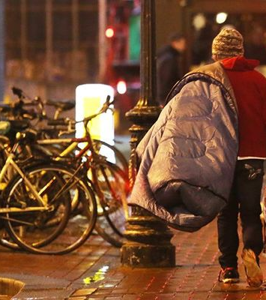
Kto jest najbardziej zagrożony WYKLUCZENIEM SPOŁECZNYM?
Osoby znajdujące się w niekorzystnej sytuacji ekonomicznej, członkowie mniejszości rasowych i etnicznych, osoby bez ubezpieczenia, dzieci z rodzin o niskich dochodach, osoby starsze, osoby bezdomne, osoby zakażone wirusem HIV oraz osoby z innymi przewlekłymi problemami zdrowotnymi, takimi jak poważne choroby psychiczne, należą do grup szczególnie narażonych grupy.
Można również uwzględnić mieszkańców obszarów wiejskich, którzy często napotykają przeszkody w uzyskaniu świadczeń zdrowotnych.
Podatność tych osób zwiększają takie zmienne, jak ubóstwo, ubezpieczenie (lub jego brak), brak stałego dostawcy leczenia, a także kolor skóry, pochodzenie etniczne, wiek i orientacja seksualna. Ich problemy zdrowotne i medyczne przeplatają się z problemami społecznymi, w tym mieszkalnictwem, ubóstwem i słabą edukacją.

Slide 35
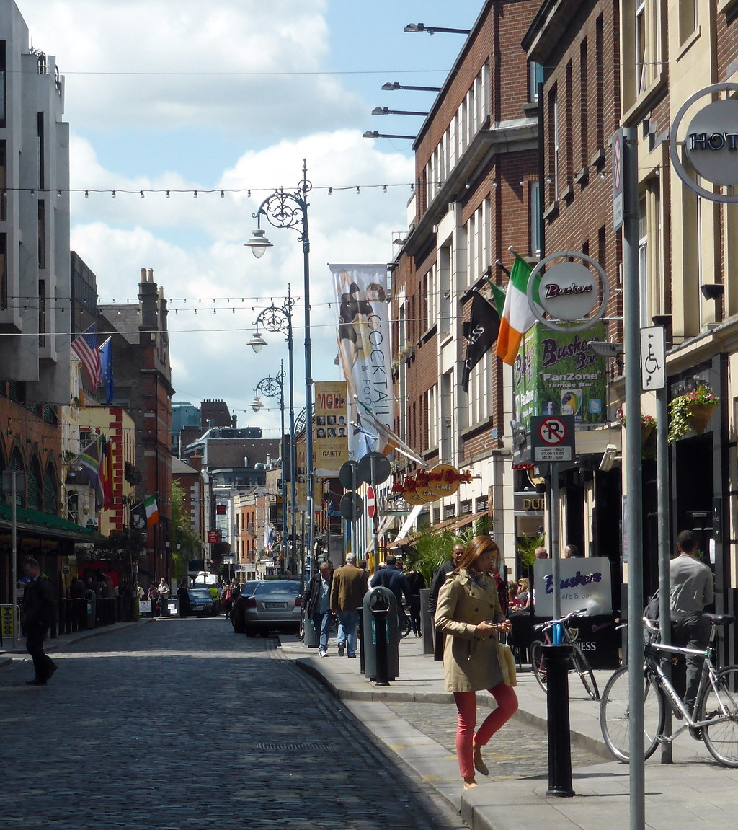
OSOBA z HistorIĄ wykluczenia społecznego
Każdy aspekt życia dziecka lub dorosłego zawiera zmienne ryzyka i ochrony, które działają inaczej w zależności od etapu rozwoju.
Doświadczenia konkretnej osoby w jej domu i te, które ma w społeczności, są ze sobą powiązane.
Na przykład dzieci, które mają negatywne doświadczenia, zarówno w domu, jak i w społeczności, mogą nie tylko mieć gorsze mogą również angażować się w niebezpieczne zachowania, gdy dorosną, co jeszcze bardziej zwiększa ryzyko na bycie wykluczonym społecznie.
Może to prowadzić do utrzymującej się nierówności z pokolenia na pokolenie. Historia wykluczenia społecznego podkreśla, jak ważne jest zajęcie się czynnikami ryzyka, które zwiększają podatność na zagrożenia wykluczenia społecznego na poziomie indywidualnym, a także pierwotnymi przyczynami bardziej ogólnych czynników w rodzinach i społecznościach.

Slide 36
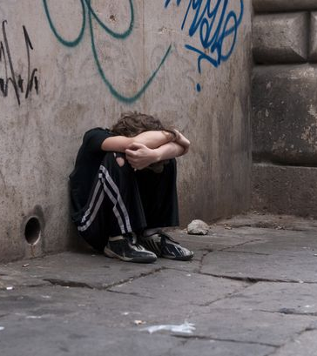
Czynniki ryzyka które wpływają na wykluczenie społeczne
Społeczne uwarunkowania zdrowotne obecne w środowisku w których rodzą się, żyją, uczą i rozwijają się dzieci i młodzież, mają ogromny wpływ na ich zdrowie fizyczne, emocjonalne i psychiczne.
Na poziomie populacji, traumatyczne doświadczenia i niekorzystne warunki w okresie dzieciństwa wiążą się z długoterminowymi skutkami.
Nie musi to oznaczać, że wszystkie dzieci, które przechodziły stres i trudności, będą miały gorsze wyniki np. w szkole.
Czynniki ryzyka mogą zwiększać podatność danej osoby na zagrożenie wykluczenia społecznego, chociaż mogą być tylko czynnikiem przyczyniającym się, a nie rzeczywistą przyczyną podatności na zagrożenie wykluczenia społecznego.
Nie wszyscy, u których zdiagnozowano podatność na wyklucznie społeczne, stają się podatni, a czynniki ryzyka wykluczenia społecznego nie są bezwzględne.

Slide 37
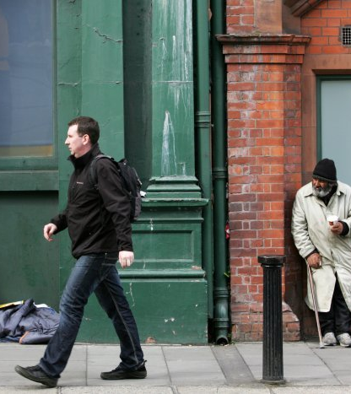
Indywidualne czynniki ryzyka wpływające na wykluczenie społeczne:
Genetyczne lub biologiczne,
Uraz okołoporodowy,
Niedożywienie w dziecinstwie,
Trudności w zachowaniu i uczeniu się,
Nadużywanie alkoholu i substancji psychoaktywnych,
Poważny uraz mózgu,
Płeć.

Slide 38
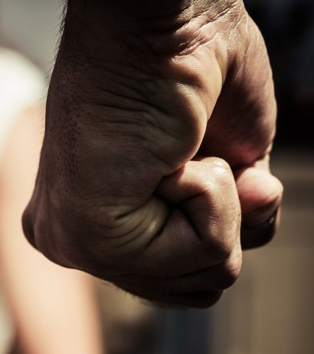
Czynniki ryzyka na wpływające na wykluczenie społeczne : relacje I ZWIĄZKI
Niski dochód rodziny,
Wychowanie,
Wielkość rodziny,
Nadużycia – emocjonalne, fizyczne lub seksualne,
Zaniedbanie emocjonalne lub fizyczne,
Nadużywanie alkoholu lub substancji w gospodarstwie domowym,
Zdrowie psychiczne gospodarstwa domowego,
Przemoc w rodzinie,
Rozpad rodziny,
Obraźliwe zachowanie w gospodarstwie domowym.

Slide 39
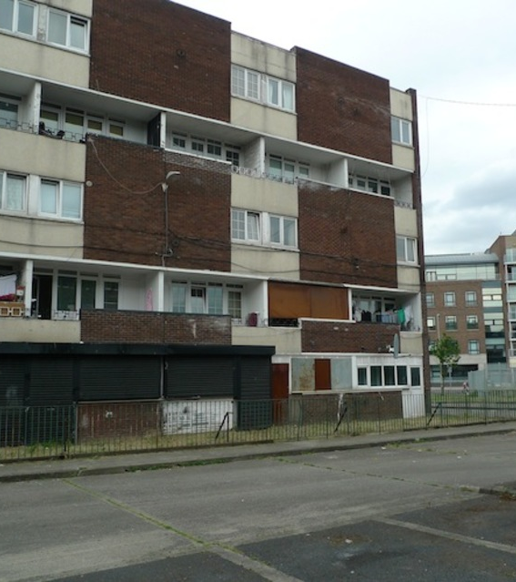
Czynniki ryzyka wpływające na wykluczenie społeczne : społeczeństwo
Społeczno-ekonomiczne zaniedbane społeczności,
Wysokie bezrobocie,
Bezdomność lub złe warunki mieszkaniowe,
Kultura przemocy, również normy i wartości, które akceptują, normalizują i gloryfikują przemoc,
Dyskryminacja,
Utrudnienia w dostępie do usług.

Slide 40
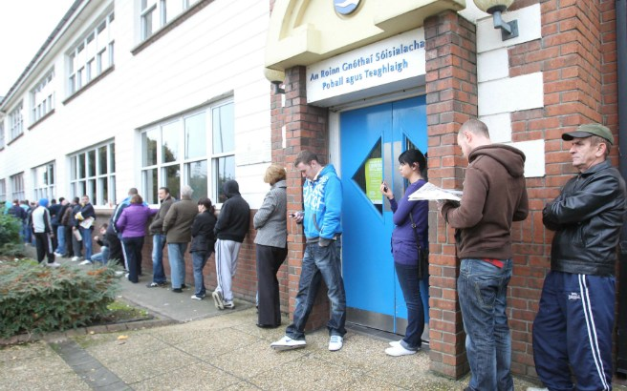
Brak świadomości O podatności na wykluczenie społeczne może DOprowadzić do:
Braku pomocy lub dalszego skierowania,
Możliwości doświadczenia ponownej traumy,
Doświadczenia traumy, często sięgające dzieciństwa, zostały powiązane ze zwiększonym prawdopodobieństwem wystąpienia różnych niekorzystnych skutków,
Podatność na wykluczenie społeczne jest skomplikowane i wielowymiarowe, poniżej przedstawiono niektóre przykłady skutków, jakie podatność na wykluczenie społeczne może mieć na osobę:
Większe prawdopodobieństwo posiadania niższego wykształcenia,
Poważnych skutków dla zdrowia fizycznego i psychicznego,
Specjalne potrzeby edukacyjne
Związek między przebywaniem w pieczy zastępczej a samotnością i izolacją wiąże się z większym % popełniania przestępstw, życiem w ubóstwie i występowaniem deficytów rozwojowych u dzieci,
Wysoka podatność na problemy z komunikacją,
Niezrównoważone potrzeby zdrowotne
Świadkowie przemocy są bardziej narażeni na otyłość, depresję, palenie i zachowania seksualne,
Słabe zdrowie układu oddechowego i psychicznego z powodu warunków mieszkalnych.

Slide 41

bibliografia
https://www.britannica.com/topic/multiculturalism
https://www.studysmarter.co.uk/explanations/politics/political-ideology/multiculturalism/
https://www.cso.ie/en/releasesandpublications/ep/p-cp7md/p7md/p7anii/
https://www.oxfordlearnersdictionaries.com
https://keydifferences.com/difference-between-ethnicity-and-nationality.html
https://www.ihrec.ie/documents/a-guide-the-employment-equality-acts/
http://www.salfordnow.co.uk/2017/09/15/why-interfaith-marriage-is-a-labour-of-love/
http://archiwum.thenews.pl/1/10/Artykul/217477
https://en.wikipedia.org/wiki/Interfaith_marriage_in_Islam
https://travellermovement.org.uk/gypsy-roma-and-traveller-history-and-culture
https://www.ncbi.nlm.nih.gov/pmc/articles/PMC1071164/
https://en.wikipedia.org/wiki/Interfaith_marriage_in_Christianity
https://www.equalityhumanrights.com/en/equality-act-2010/what-equality-act
https://pl.wikipedia.org/wiki/Sytuacja_prawna_i_społeczna_osób_LGBT_w_Polsce
https://eszkola.pl/wos/rodzina-tradycyjna-9952.html
https://www.legislation.gov.uk/ukpga/2010/15/contents
https://www.hse.ie/eng/about/who/socialcare/safeguardingvulnerableadults/safeguardingvuladts.html
https://www.ajmc.com/view/nov06-2390ps348-s352
https://www.gov.uk/government/publications/vulnerabilities-applying-all-our-health/vulnerabilities-applying-all-our-health
https://www.hse.ie/eng/services/publications/socialinclusion/interculturalguide/traveller/traveller.pdf

